Slide 1
ВЫПУСКНАЯ КВАЛИФИКАЦИОННАЯ РАБОТА РАЗРАБОТКА АЛГОРИТМА … …
Выполнил:
студент 2 курса
направления подготовки 09.04.03
Прикладная информатика
группы ПИм-21
_________ _________ ____________
Руководитель:
доцент, к. т. н.3 Беляков Андрей Юрьевич

Slide 2
Научная проблема. Отсутствие эффективных алгоритмов индексации и поиска видеофайлов является проблемой для правообладателей и введет к увеличению пиратского контента.
Актуальность. Эффективные средства индексации и поиска видео в настоящее время являются незаменимым компонентом во многих приложениях для поиска видео, обнаружения копий и защиты авторских прав.
Гипотеза. Алгоритм создания уникальных подписей ключевых кадров видеопоследовательности на основе темпоральных и пространственных характеристиках позволит решить задачу поиска заимствований видеофрагментов.
Notes:
Уважаемые члены комиссии, слушатели, темы исследования посвящена изучению алгоритмов поиска совпадающих видеофрагментов в видеофайлах. В своей работе я сосредоточился на методах индексации визуальной информации видеопотока на основе темпоральных и пространственных характеристиках ключевых кадров.
После анализа предметной области, было выявлено, что технологии и алгоритмы, используемые для реализации функций индексирования и поиска заимствований, еще недостаточно развиты для выполнения задач защиты авторских прав и не удовлетворяют требованиям большинства практических задач. Планировалось, что использование средств для индексации и сопоставления видеофайлов позволит находить заимствования видеофрагментов, что в свою очередь даст возможность эффективнее бороться с нарушением авторских прав.

Slide 3
Объект исследования – процессы обработки и анализа видеопотоков в мультимедиа информационных технологиях.
Предмет исследования – методы создания уникальных подписей ключевых кадров для индексации и поиска в видеоколлекциях.

Slide 4
Цель исследования – разработать алгоритм создания уникальных подписей ключевых кадров видеопоследовательности для применения его в задачах поиска видеофрагментов.
Задачи:
Проанализировать особенности систем видеокомпрессии.
Проанализировать существующие алгоритмы создания уникальных подписей ключевых кадров видеопоследовательности.
Разработать алгоритм создания уникальных подписей ключевых кадров видеопоследовательности.
Спроектировать и реализовать приложение с реализацией разработанного алгоритма.
Оценить эффективность разработанного алгоритма.
Оценить возможности реализованного приложения в задачах поиска видеофрагментов.

Slide 5
Научная новизна. Разработан метод создания уникальных подписей ключевых кадров путем получения перцептивного хэша ключевого кадра в точке смены сцены и расчета временной информации о сменах сцены.
Практическая значимость. Алгоритм сегментации видеопотоков создает предпосылки для многоаспектной индексации в задачах информационного поиска и обеспечивает повышение быстродействия поиска в системах с запросами «по образцу»
Notes:
В результате работы, разработан метод создания уникальных подписей ключевых кадров путем получения перцептивного хэша ключевого кадра в точке смены сцены и расчета временной информации о сменах сцены.

Slide 6
Положения, выносимые на защиту:
Комбинированный метод создания уникальных подписей ключевых кадров видеопоследовательности на основе темпоральных и пространственных характеристиках позволяет эффективно решать задачу поиска заимствований видеофрагментов.
Notes:
В ходе исследования выявлено, что комбинированный метод создания уникальных подписей ключевых кадров видеопоследовательности на основе темпоральных и пространственных характеристиках позволяет эффективно решать задачу поиска заимствований видеофрагментов.

Slide 7
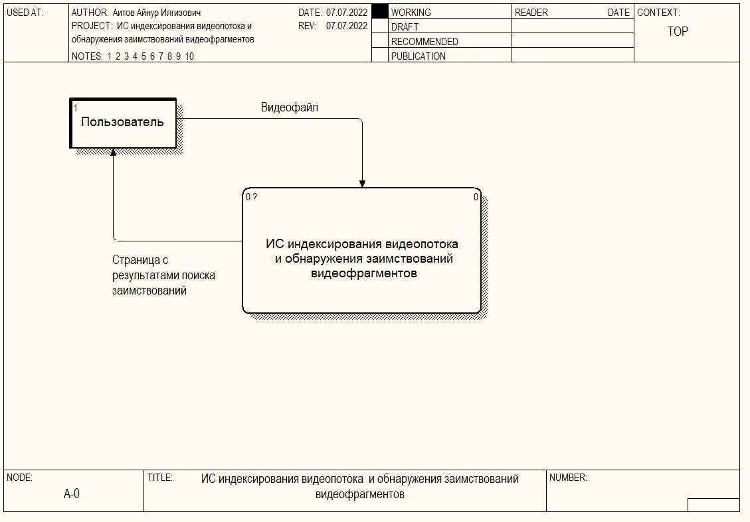
Диаграмма «ИС индексирования видеопотока и обнаружения заимствований видеофрагментов» в нотации DFD
Notes:
На слайде представлена диаграмма информационной системы в нотации DFD для описания движения потоков данных. Внешной сущностью системы являются пользователь, который на входе отправляет видеофайл и получает веб страницу с результатами поиска заимствований.

Slide 8
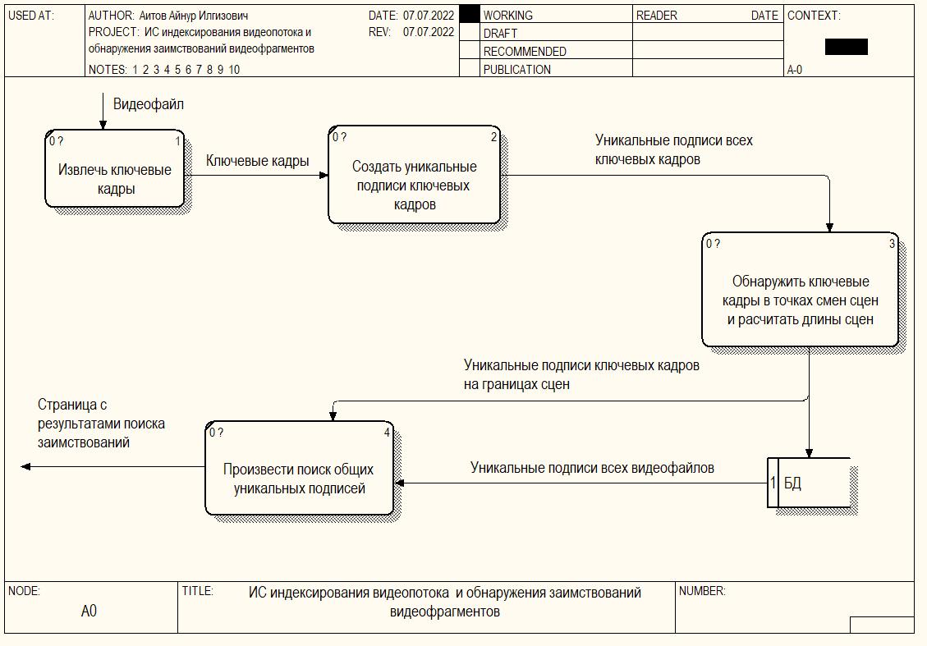
Диаграмма декомпозиции «ИС индексирования видеопотока и обнаружения заимствований видеофрагментов» в нотации DFD
Notes:
Сначала приложение извлекает все ключевые кадры и создает уникальные подписи для всех ключевых кадров. Затем уникальные подписи отфильтровываются только на те, что находятся в точках смен сцен и рассчитывается длина сцены для каждого оставшегося ключевого кадра.
Эти индексы заносятся в базу данных и производится поиск среди индексов, что были в базе. Найденные результаты возвращаются пользователю.

Slide 9
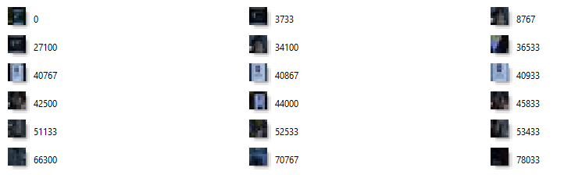
Процесс формирования уникальных подписей
Шаг 1.
Извлечение всех ключевых кадров из видеофайла в разрешении 8×8.
Название файла – временная метка ключевого кадра
Notes:
Формирования уникальных подписей ключевых кадров начинается с извлечения ключевых кадров из видеофайла. В названии файла указываются временные метки в миллисекундах соответствующих ключевых кадров.

Slide 10
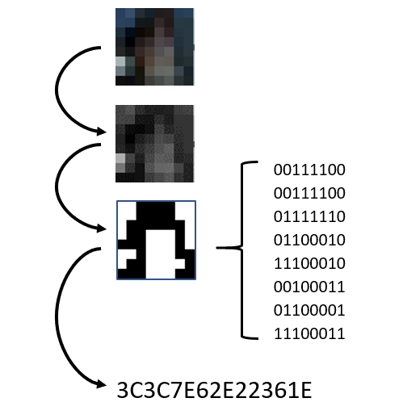
Процесс формирования уникальных подписей
Шаг 2.
Получение перцептивных хэшей для всех извлеченных ключевых кадров.
Шаг 1. Перевод изображения в оттенки серого.
Шаг 2. Вычисление среднего значения цвета всех пикселей.
Шаг 3. Бинаризация всех пикселей изображения по найденному среднему значению: если значение пикселя меньше среднего значения, то новое значение равно 0, иначе – 1.
Шаг 4. Перевод массива битов в одно значение 16-ричной системы счисления.
Notes:
Затем из каждого ключевого кадра строится перцептивный хэш. Изображение переводится в оттенки серого, вычисляется среднее значение цветов. По среднему значению производится бинаризация изображения. Затем массив битов переводится в значение 16-ричной системы счисления.

Slide 11
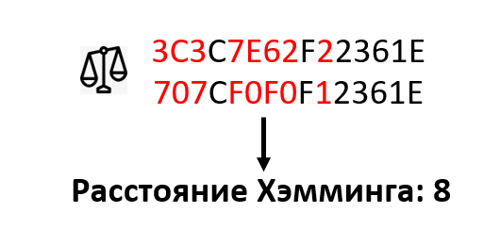
Процесс формирования уникальных подписей
Шаг 3.
Сравнение хэшей двух соседних ключевых кадров с помощью расстояния Хэмминга.
Удаление хешей с меньшим расстоянием.
Notes:
На 3-эм шаге перцептивный хэш каждого соседнего ключевого кадра сравнивается и расчитывается расстояние Хэмминга (число позиций, в которых соответствующие символы двух строк одинаковой длины различны.). Хеши которые слабо отличаются отбрасываются. Благодаря этому мы получаем хэши ключевых кадров, которые находятся непосредственно в точках смен сцен (или в местах склеек)

Slide 12
Процесс формирования уникальных подписей
Шаг 4.
Расчет длительности сцены от одного ключевого кадра до следующего.
….
2) 3C3C7E62E22361E;3733
=
Вычитание
2) 3C3C7E62E22361E; 7067
3) 707СF0F0E12361E; 10800
Конвертация в секунды с округлением
….
2) 3C3C7E62E22361E; 7.01
Notes:
В 4ом шаге рассчитывается длительность сцены. То есть разность временной метки одного ключевого кадра и следующего, с последующим его округлением до сотых.

Slide 13
Пример уникальной подписи (индекса) одного ключевого кадра
3c3c7e62e22361e3; 2.4
Хэш кадра
Длительность сцены
Notes:
В итоге получается массив из индексов, один элемент которого представлен на слайде.

Slide 14
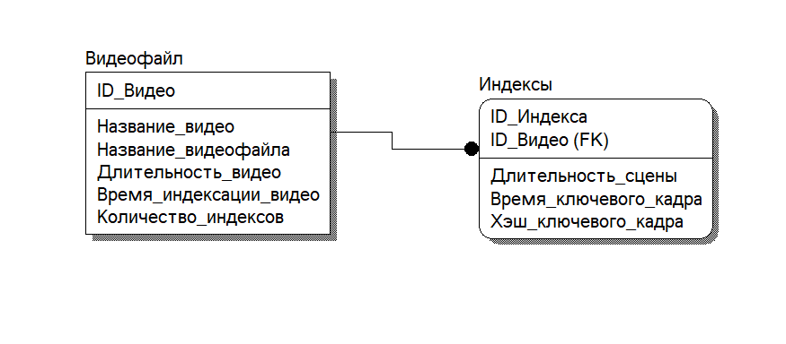
Логическая модель базы данных
Notes:
После моделирования основных процессов в системе были выделены основные сущности. Были выявлены атрибуты этих сущностей и связи между ними.

Slide 15
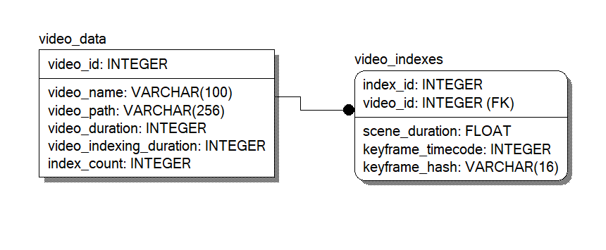
Физическая модель базы данных
Notes:
Далее описана физическая модель базы данных, которая строилась на основе логической с учетом ограничений, накладываемых особенностей СУБД MySQL.

Slide 16



Выбор средств программной реализации
Язык программирования
Программная платформа
Система управления базами данных
JavaScript
Node.js
MySQL
Notes:
Для программной реализации выбрана платформа программная платформа node js, соответсвенно на языке программирования js. С помощью данной платформы возможно обрабатывать видеофайлы и взаимодействовать с пользователем через веб-интерфейс. Данные будут хранится в базе данных под управлением MySQL, в котором будут храниться индексы видеофайлов.

Slide 17



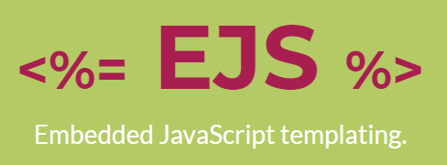
Выбор средств программной реализации
Notes:
Для обработки видеофайлов использована библиотека с открытым исходным кодом FFmpeg.
Реализации экранных форм веб приложения, основывались на 3 языках: HTML, CSS, JS. Элементы веб-интерфейса реализовано с помощью библиотеки Bootstrap. Для генерации экранных форм использовалась библиотека шаблонизатор EJS.

Slide 18
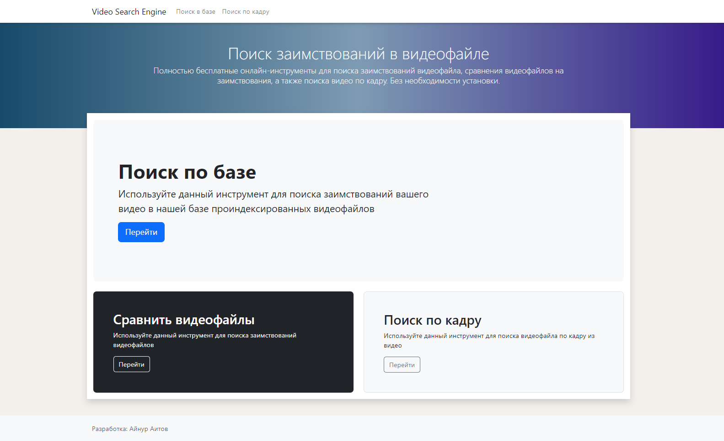
Экранная форма главной страницы
Notes:
На сайде представлена форма главной страницы

Slide 19
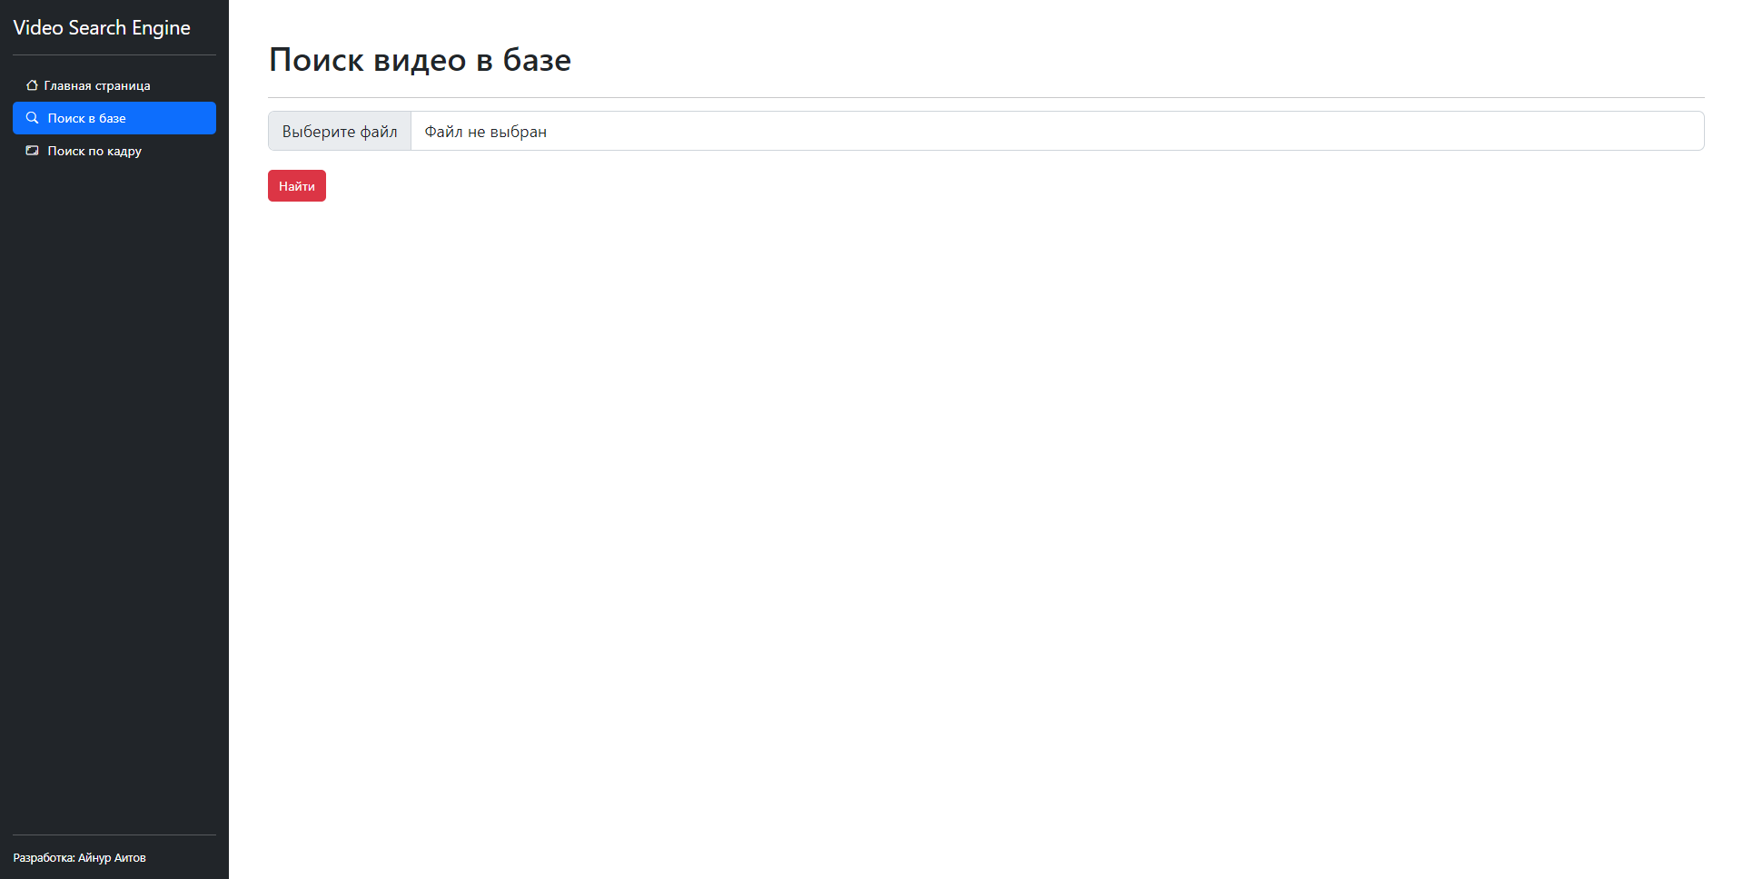
Экранная форма поиска в базе
Notes:
Экранная форма поиска в базе. Здесь загружается видеофайл и в результате приложение отображает видеозаписи, в которых заимствованны сцены из загруженной видеозаписи.

Slide 20
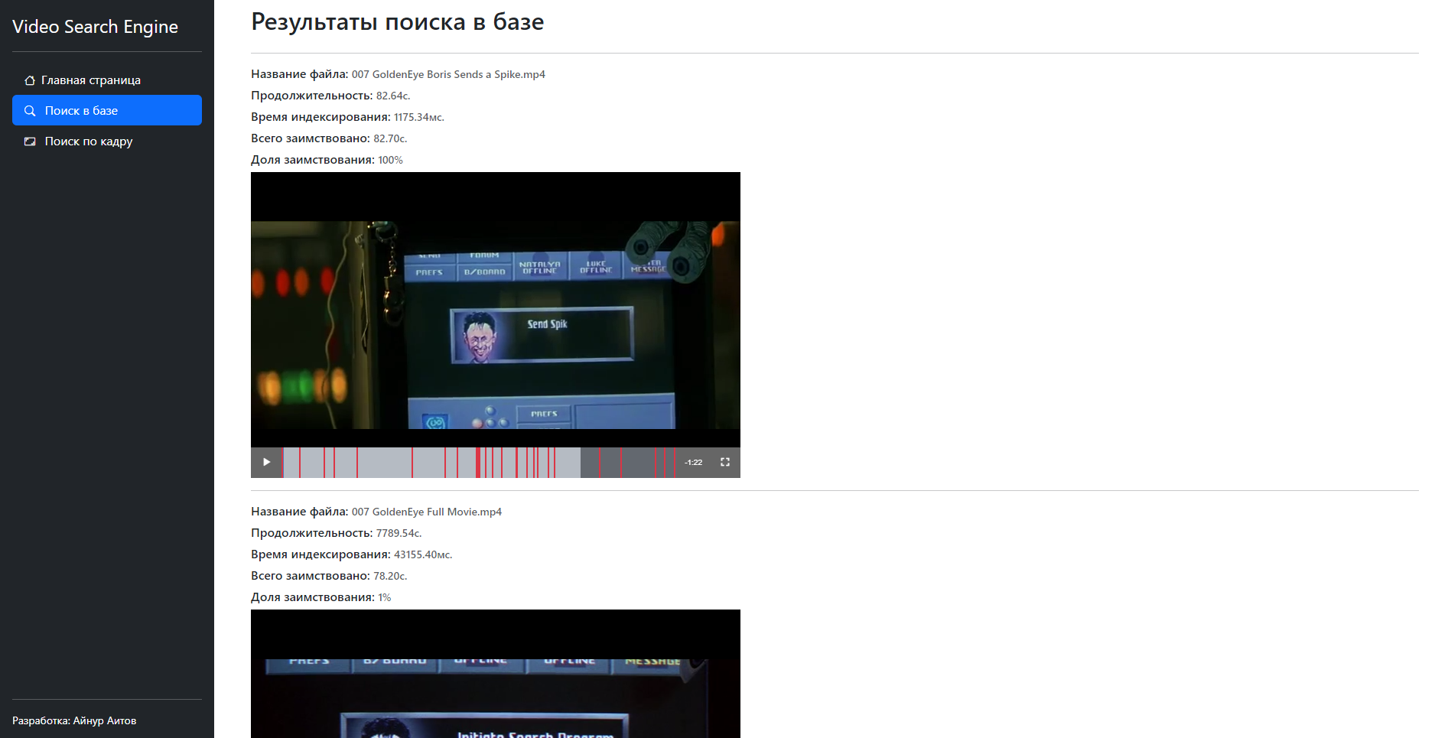
Результат поиска общих видеофрагментов
Notes:
При загрузке файла с отрывком из фильма, приложение находит видеофайлы с теми же фрагментами сцен. Как видно на слайде, нашлось видео того же самого фрагмента. В плеере красным цветом отображаются временные метки общих границ сцен.

Slide 21
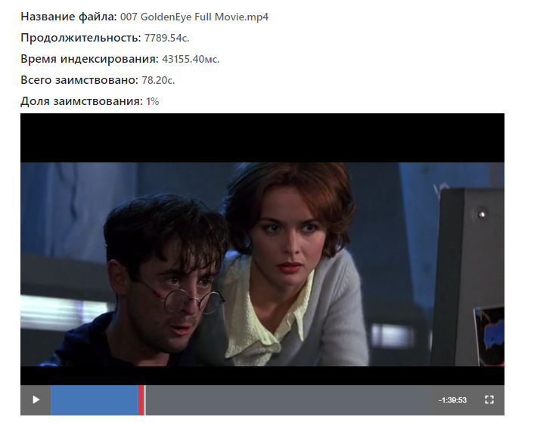
Подробная информация об результате поиска

Slide 22
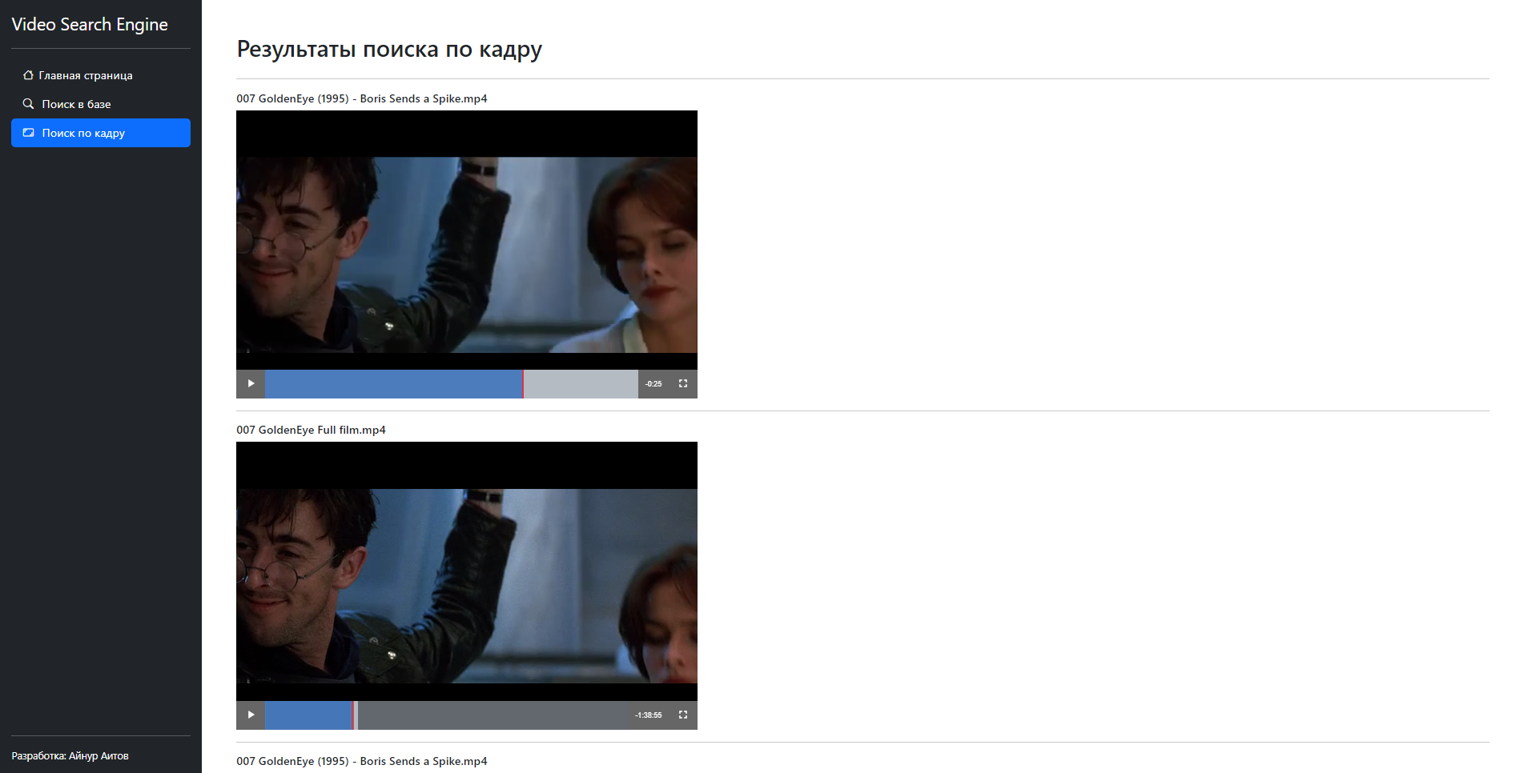
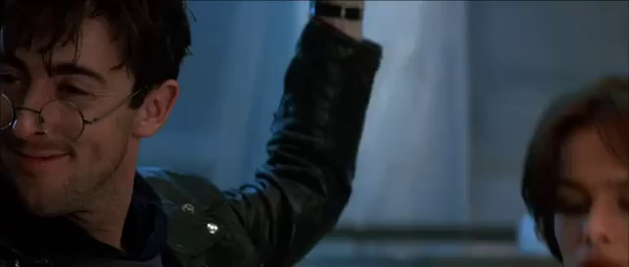
Результат поиска общих видеофрагментов
Использованный для поиска кадр
Notes:
Так же в приложении реализована возможность искать видеофайлы по кадру. На слайде представлен результат поиска по кадру из фильма. Временная метка совпадает с данным кадром.

Slide 23
Описание тестовой видеоколлекции
Номер группы | Количество видеофайлов | Размер (МБ) | Описание
1 | 20 | 1190 | Случайным образом выбранные 20 видео. Заимствований нет, используются для проверки стабильности алгоритма.
2 | 10 | 2262 | Видеозаписи по запросу «007 Золотой глаз». Есть дублирующие видеозаписи.
3 | 10 | 1720 | Видеозаписи по запросу «Книга Бобы Фетта». Большое количество спецэффектов, много схожих сцен.
4 | 10 | 75 | Дублирующие видеозаписи с различной частотой кадров. Различаются форматы хранения и разрешение видеопотока. Присутствует водяной знак в видеопотоке.
5 | 10 | 611 | Видеозаписи с небольшим количеством смен сцен, с плавными переходами. Есть дубликаты, перекодированные с другой частотой кадров.

Slide 24
Скорость построения индексов
Номер группы | Общая продолжительность видеофайлов (сек) | Общее время построения индексов (мс) | Средняя скорость индексации одной секунды видеофайла (мс)
1 | 7898 | 110153 | 13,943
2 | 25337 | 135863 | 5,36
3 | 19672 | 98713 | 5,01
4 | 826 | 6059 | 7,33
5 | 1952 | 32494 | 16,64
Итого | 47787 | 383282 | 48,283
Среднее | 9557,4 | 76656,4 | 9,6566

Slide 25
Достоверность индексирования
Номер группы | Средняя достоверность (%)
1 | 100
2 | 90,2
3 | 87,5
4 | 77,6
5 | 48,3
Среднее | 81

Slide 26
Время запросов к базе данных
Количество индексов | Время запросов к базе данных (мс)
107 | 73
5041 | 86
38993 | 174
56865 | 251
85328 | 272
112469 | 334
209326 | 406

Slide 27
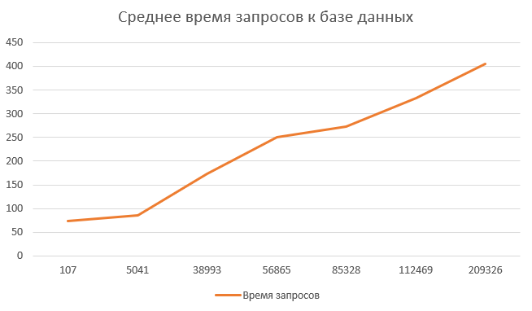
Время запросов к базе данных

Slide 28
Выводы
Комбинированный метод создания уникальных подписей ключевых кадров видеопоследовательности на основе темпоральных и пространственных характеристиках позволяет эффективно решать задачу поиска заимствований видеофрагментов.
Гипотеза подтверждена. Разработанный алгоритм эффективно решает задачу поиска заимствований видеофрагментов, однако его эффективность падает, при индексации видеозаписей с:
плавными переходами;
отсутствием или малым количеством переходов сцен;
высокой степенью редактирования видеопотока.

Slide 29
Опубликованные статьи
Архитектурный технический долг в Agile-проектах / Т. А. Казаченко, М. И. Мелехин, А. Д. Литовка, А.Г. Батыркаев, А.И. Аитов // Современное программирование : Материалы IV Международной научно-практической конференции, Нижневартовск / Под общей редакцией Т.Б. Казиахмедова . – Нижневартовск: Нижневартовский государственный университет, 2022. – С. 235-239.
Аитов, А. И. Реализация фишинг атаки с использованием QR-кодов для получения доступа к странице социальной сети Вконтакте / А. И. Аитов, И. М. Глотина // Агротехнологии XXI века: стратегия развития, технологии и инновации : Материалы Всероссийской научно-практической конференции, Пермь, 16–18 ноября 2021 года / ФГБОУ «Пермский государственный аграрно-технологический университет имени академика Д. Н. Прянишникова». – Пермь: ИПЦ Прокростъ, 2021. – С. 249-251.
Аитов, А. И. Разработка веб-приложения для переразмещения объявлений в сообществах социальной сети Вконтакте / А. И. Аитов // Молодежная наука 2021: технологии, инновации : материалы Всероссийской научно-практической конференции молодых ученых, аспирантов и обучающихся, посвященной Году науки и технологий в Российской Федерации, Пермь, 09–12 марта 2021 года / Пермский государственный аграрно-технологический университет имени академика Д. Н. Прянишникова. – Пермь: Прокростъ, 2021. – С. 3-5.
Notes:
На данном слайде представлена информация об опубликованных статьях и участиях в конференциях.

Slide 30
Опубликованные статьи
Аитов, А. И. Организация MITM-атаки через общественную беспроводную точку доступа / А. И. Аитов // Студенческий вестник. – 2021. – № 21-8(166). – С. 26-28.
Аитов, А. И. Автоматизация оформления отчетов на кафедре / А. И. Аитов // Проблемы и перспективы развития АПК региона : Материалы Краевой студенческой научно-практической конференции , Пермь, 26–27 ноября 2019 года / ФГБОУ «Пермский государственный аграрно-технологический университет имени академика Д.Н. Прянишникова». – Пермь: ИПЦ Прокростъ, 2020. – С. 135-137.
Аитов, А. И. Математическое моделирование и инструментальные методы принятия решений / А. И. Аитов, О. Ю. Вшивков // Студенческий вестник. – 2021. – № 24-4(169). – С. 24-25.
Загоруйко, И. Ю. Разработка программы для скрытия и извлечение информации в текстовых файлах / И. Ю. Загоруйко, А. И. Аитов // Альманах Пермского военного института войск национальной гвардии. – 2020. – № 2(2). – С. 38-44.
Литовка, А. Д. Разработка информационной системы проведения дистанционных занятий с реализацией модуля трансляции экрана / А. Д. Литовка, А. И. Аитов // Молодежная наука 2020: технологии, инновации : Материалы Всероссийской научно-практической конференции молодых ученых, аспирантов и студентов / ФГБОУ «Пермский государственный аграрно-технологический университет имени академика Д. Н. Прянишникова». – Пермь: ИПЦ Прокростъ, 2020. – С. 230-233.
Notes:
На данном слайде представлена информация об опубликованных статьях.

Slide 31
Спасибо за внимание!
Notes:
Доклад окончен, спасибо за внимание!

